Slide 1





Slide 2
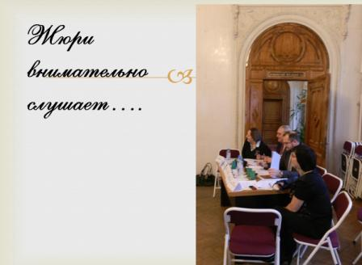
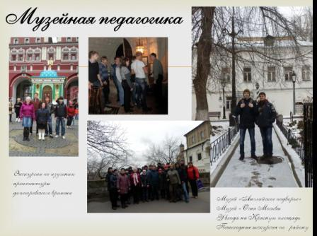

Защита проекта

Slide 3




Slide 4





Slide 5



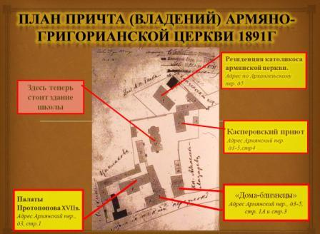

Slide 6




Slide 7
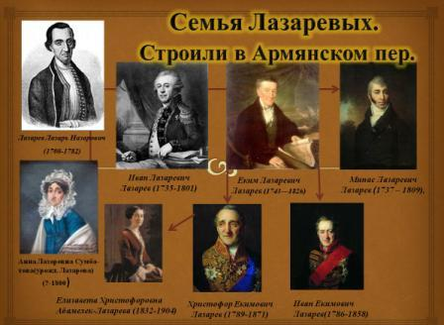


Спасибо
за внимание

